Slide 1
HINDUIZM
Tradycje kulinarne

Slide 2
PRZEPISY RELIGIJNE
W religii hinduistycznej w zależności od tego czy pokarm ma wpływać na umysł czy ciało człowieka wyróżnia się trzy elementy, tzw. guny:
sattwa – cecha harmonii i cnoty ducha. Zalicza się tu zboża, warzywa
i nabiał. Spożywanie tych pokarmów prowadzi do umysłowego oczyszczenia
radżas – cecha aktywności i namiętności. Wymienia się tu używki i napoje o działaniu pobudzającym: kawa, herbata, czekolada oraz większość indyjskich przypraw oraz sól
tamas – cecha bezwładności i tępoty. W tej grupie znajdują się warzywa korzeniowe, rosnące w ziemi, w ciemności

Slide 3
PRZYGOTOWYWANIE POSIŁKÓW
Ważną zasadą przestrzeganą podczas przygotowywania posiłków jest zachowanie całkowitej czystości wykorzystywanych produktów
i napojów. Dania muszą do siebie pasować. Jeśli jedno z dań zawiera dużo przypraw lub jest kwaśne, to kolejne musi to zrównoważyć łagodnym smakiem.
Dla wyznawców tej religii jedzenie jest darem bożym. Przygotowywanie posiłków wymaga szacunku i powagi. Wcześniej należy wysprzątać kuchnię, wyczyścić potrzebne sprzęty, wykąpać się i założyć czyste ubranie. Produkty, z których będzie szykowany posiłek muszą być dokładnie umyte. Nie ma zwyczaju kosztowania potraw.

Slide 4
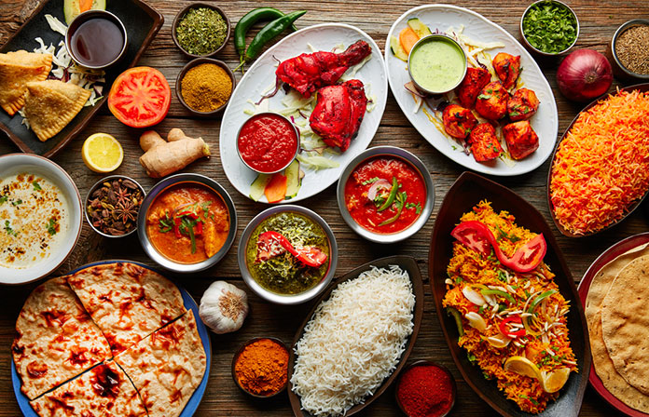
POTRAWY
Kuchnia hinduska jest bardzo aromatyczna i kolorowa. Najczęściej stosowanymi przyprawami są imbir, kardamon, chili, kolendra oraz szafran.
Posiłki są wielodaniowe. Konsumuje się rękami, a do sosów służą chlebki hinduskie. W południowych regionach czasem zamiast talerzy używa się liści bananowca.

Slide 5
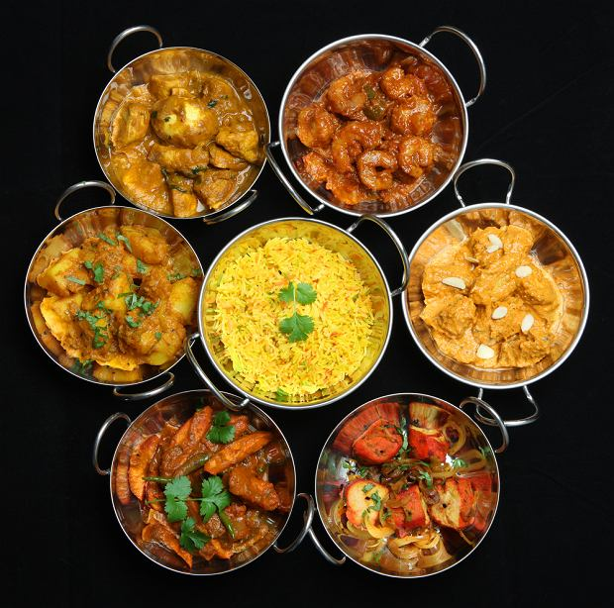
W zależności od regionu w kuchni hinduskiej przeważa ryż, ciecierzyca, fasola.
Zgodnie z zasadami tej religii krowy uważane są za święte, dlatego istnieje zakaz spożywania wołowiny. Dania mięsne przygotowywane są więc
z baraniny, jagnięciny lub kurczaków.
Na stołach znajdują się również ryby oraz owoce morza.

Slide 6
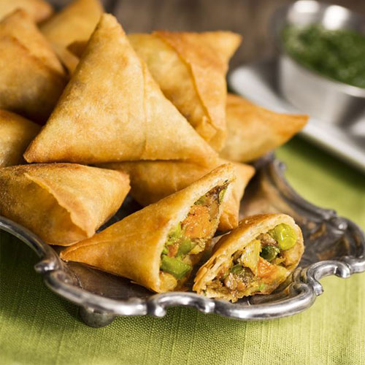
SAMOSY
Pierożki z warzywami.

Slide 7
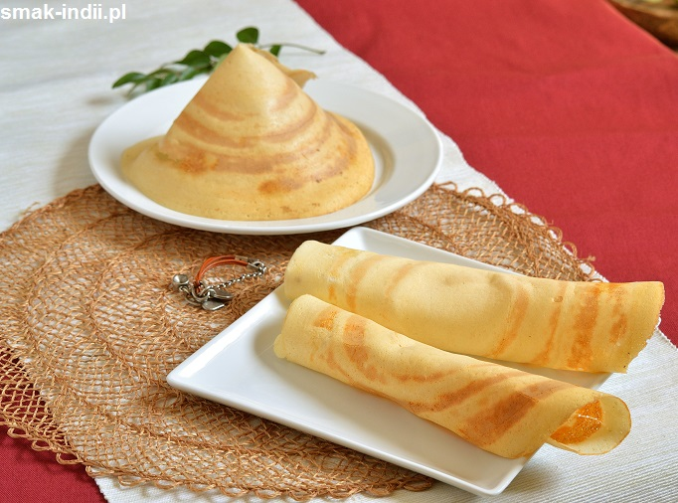
DOSA
Cieniutkie naleśniki wyrabiane z mąki ryżowej i soczewicy. Podawane są
z różnymi sosami i dodatkami.

Slide 8
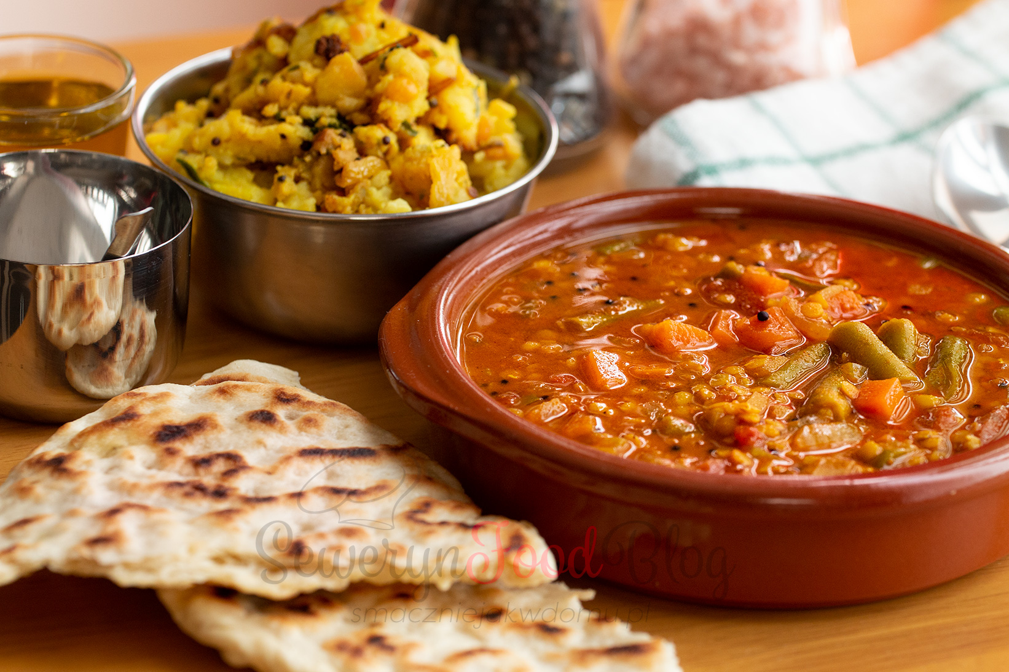
SAMBAR
Gęste danie z soczewicy z dodatkiem przypraw.

Slide 9
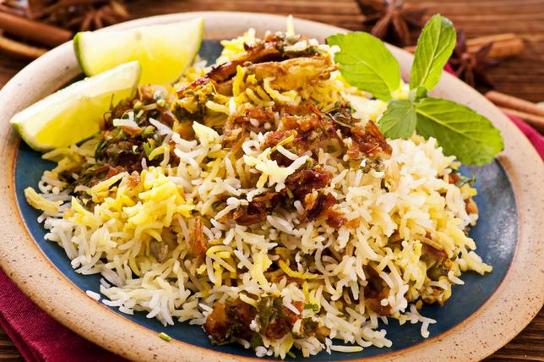
BIRYANI
Potrawa przygotowana z zapiekanego w zamkniętym garnku ryżu, mięsa oraz warzyw z dodatkiem różnych przypraw.

Slide 10
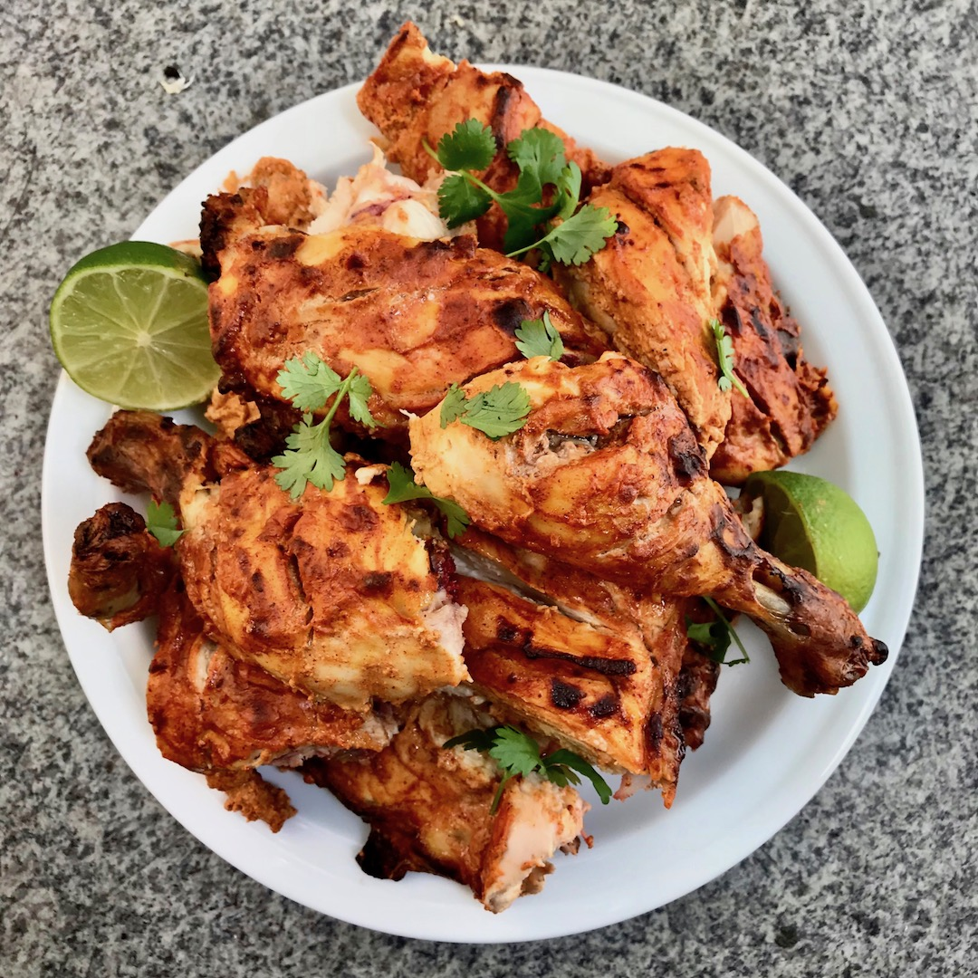
KURCZAK TANDOORI
Potrawa wypiekana w piecu tandoori. Ma charakterystyczny dymny smak.

Slide 11
Bibliografia
www.wikipedia.org
www.kuchniaplus.pl
Zdjęcia z różnych stron w internecie

Slide 12
Dziękujemy za uwagę
Prezentację przygotowali uczniowie z klasy 8

